Slide 1
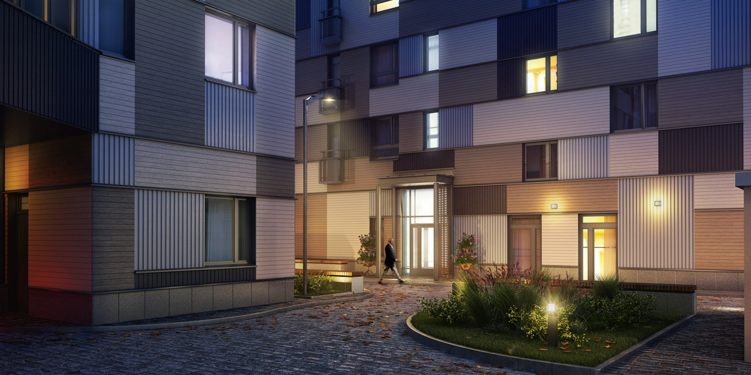

Отчёт о проведённых работах в ЖК 20&20
Сентябрь 2024 года

Slide 2
Уважаемые жильцы и собственники помещений!
Мы подготовили для вас краткий отчет о выполненных Управляющей компанией работах в ЖК 20&20 за сентябрь 2024 года.
Ваши пожелания и предложения по обслуживанию ЖК просим направлять:
на почту info@uk-vd.ru, по телефону + 7 (495) 940-55-55 или через мобильное приложение «Домиленд».
С заботой о вас,
УК Воробьев дом

Slide 3
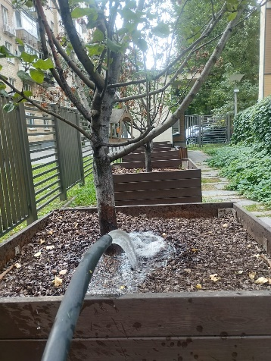
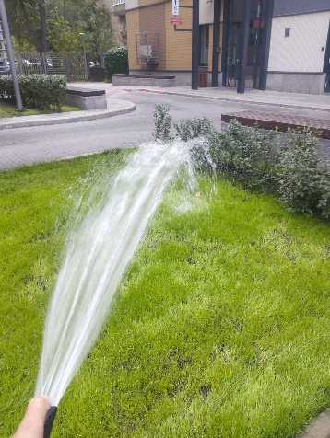
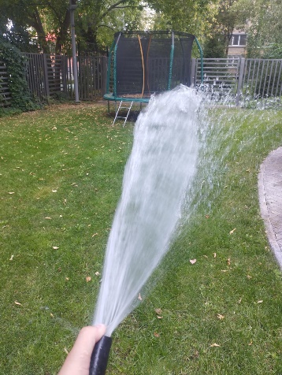
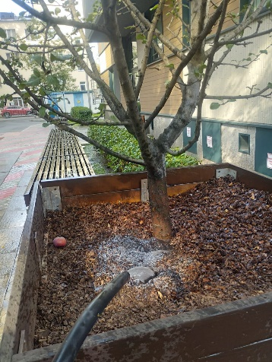
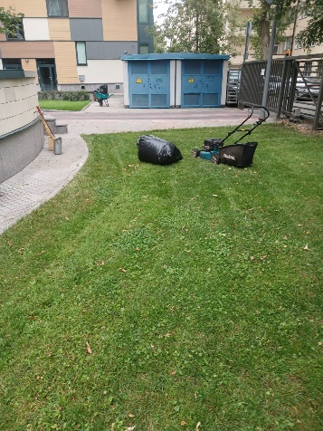
Обслуживание и уход за
декоративными растениями и газоном
- обрезка девичьего винограда по дорожкам вдоль корпуса Б
- обработка участков газона вдоль светильников от мусора и прочесывание,
- подкормка удобрением газона и кустарника
- Частичная санитарная обрезка погибших веток яблонь
- Стрижка кустов кизильника в живую изгородь
- Рыхление, прополка от сорняков и почвы клумб

Slide 4
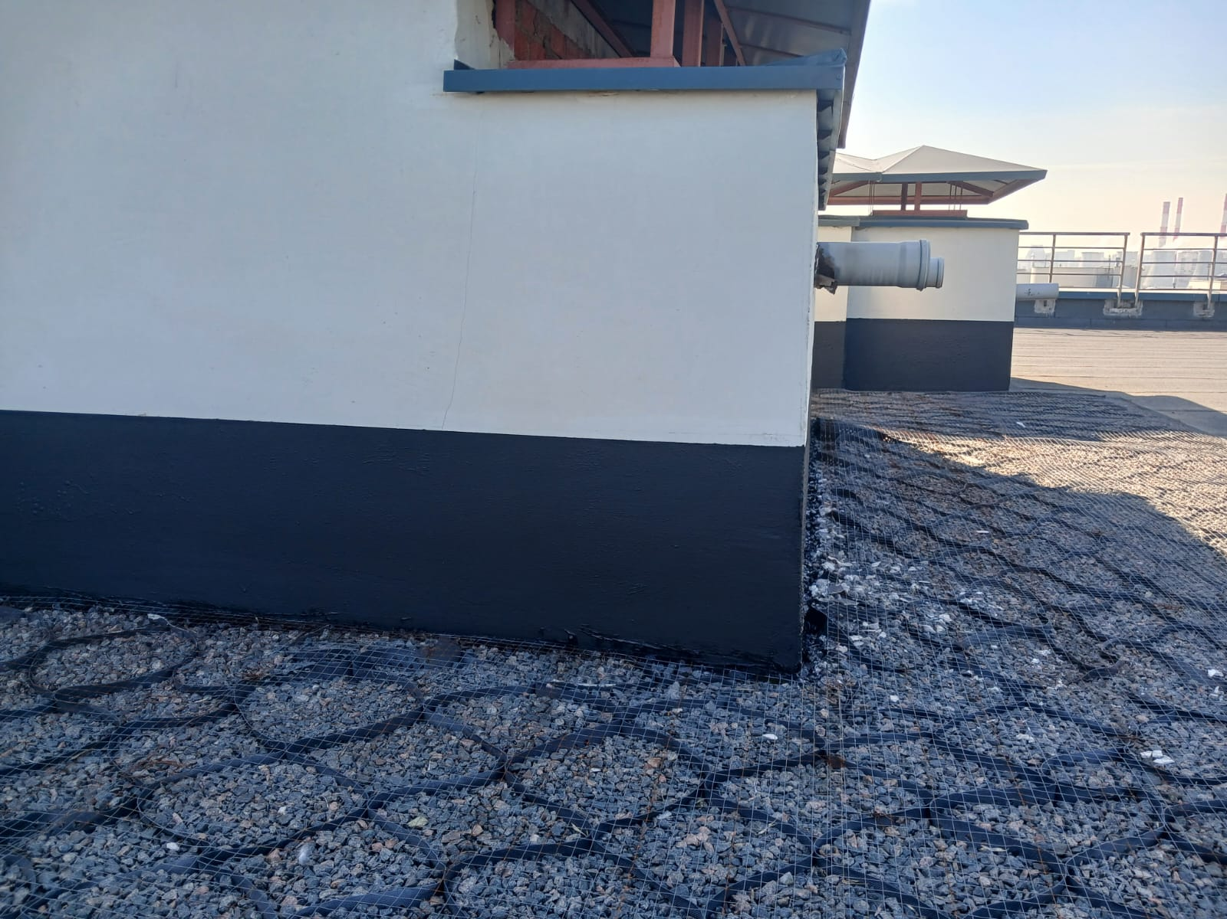
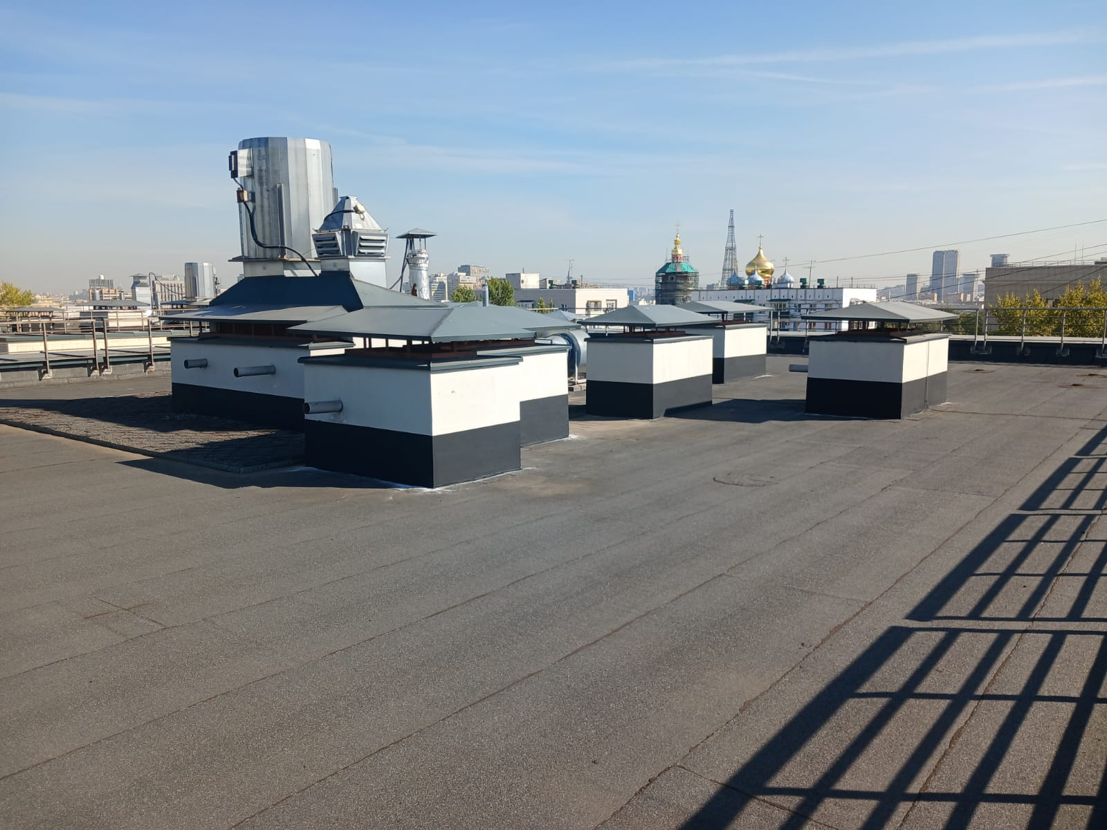
Ремонт (штукатурка и окраска) оголовков вентиляционных шахт

Slide 5
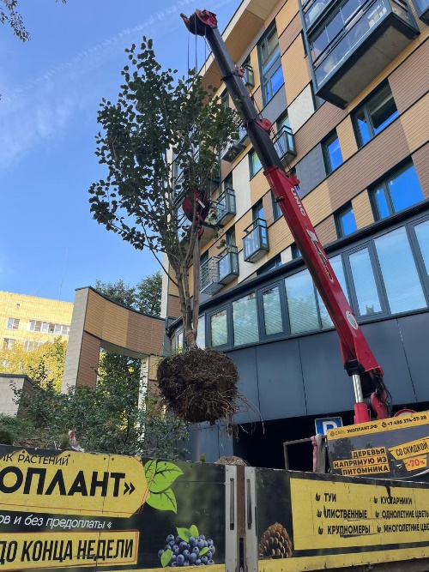
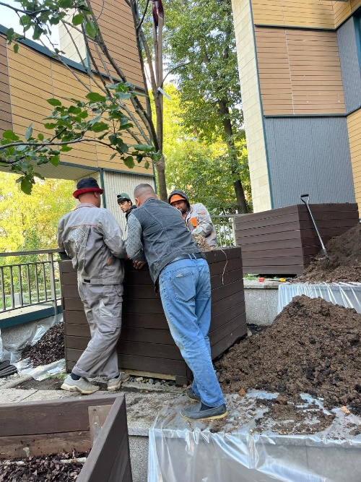
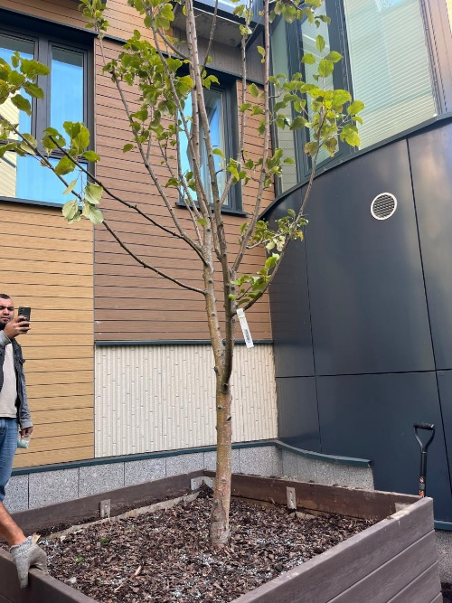
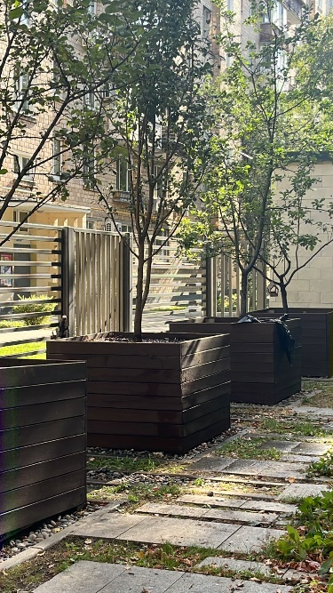
Замена яблонь

Slide 6
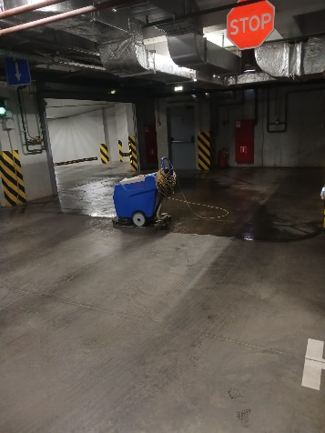
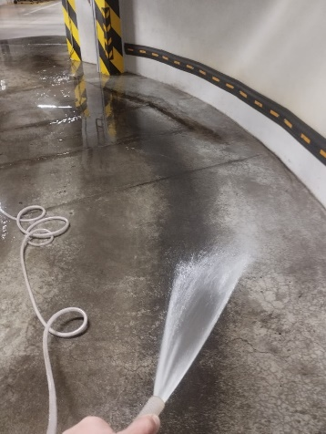
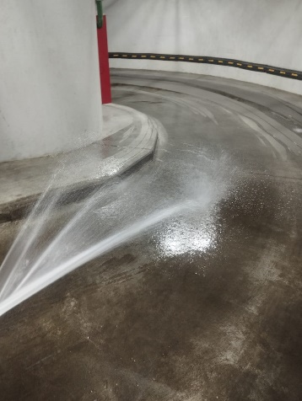
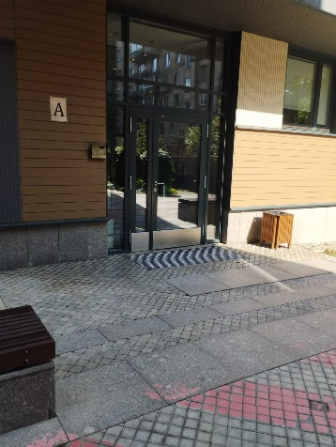
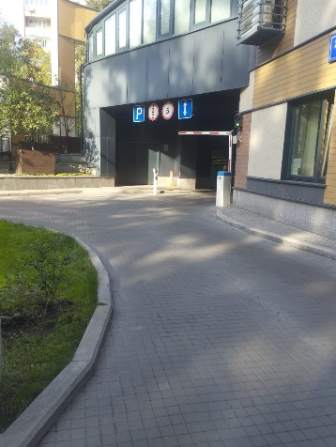
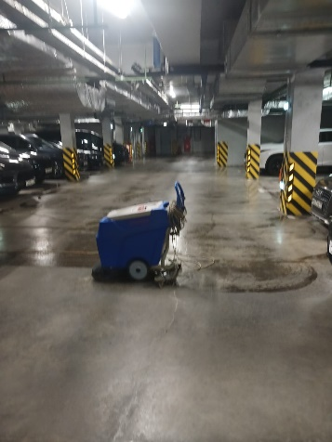
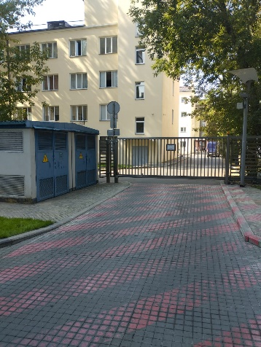
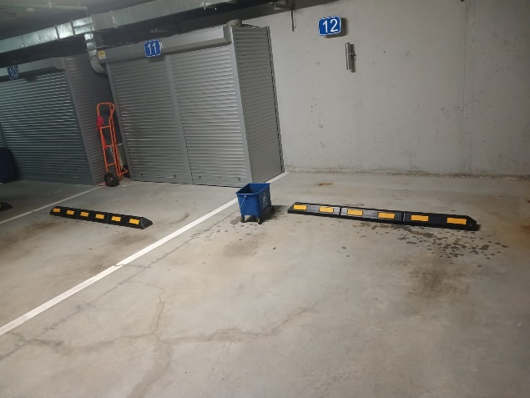
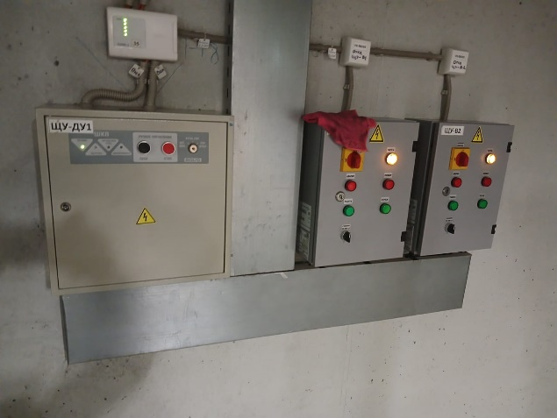
Регулярная уборка паркинга, холлов и территории

Slide 7
Работа с заявками
За сентябрь 2024 года выполнили 6 заявок через систему «Домиленд»
Тип заявки | 2024 год | в т. ч. сентябрь 2024 года
Диспетчерская служба (в т. ч. аварийные заявки) | 34 | 6

Slide 8
Фонд капитального ремонта
Сентябрь 2024 года
Остаток средств на начало периода | 4 589 293,42 ₽
Всего поступило | 377 607,00 ₽
в том числе проценты | -
Всего потрачено
Остаток средств на конец периода | 4 966 900,42 ₽
Справочно: задолженность собственников в фонд капитального ремонта | 835 589,41₽

Slide 9
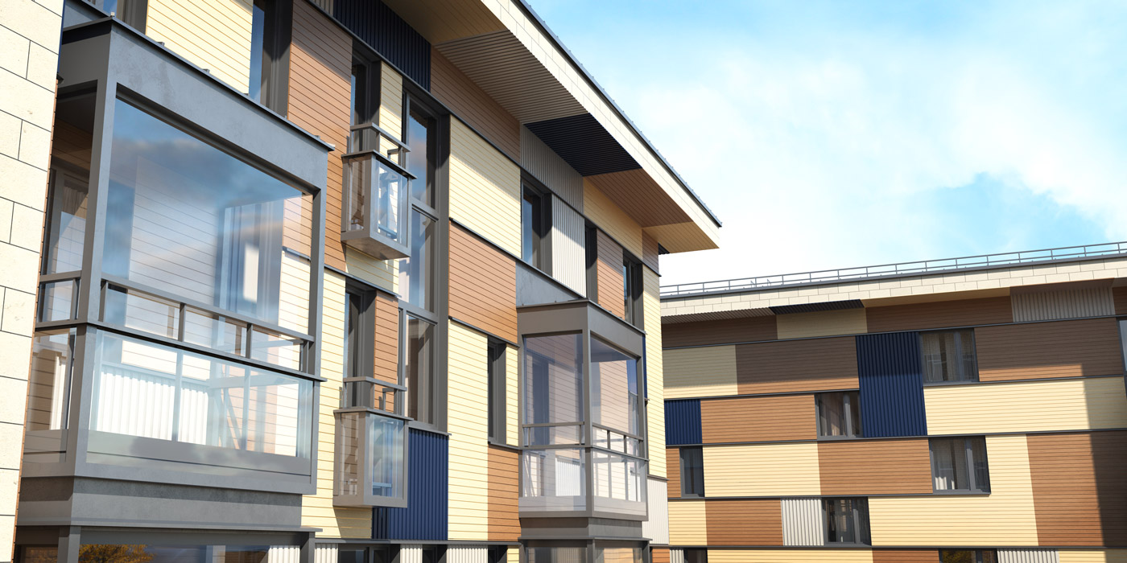
СПАСИБО ЗА
ВНИМАНИЕ
С заботой о вас

